Slide 1
多核程序设计
吉林大学计算机科学与技术学院
包铁
邮箱：baotie@jlu.edu.cn

Slide 2
第八章 多核软件工具
一、C++编译器
二、VTune性能分析器
三、MKL数学核心函数库
四、Thread Checker线程检查器
五、Thread Profiler线程档案器

Slide 3
一、 C++编译器
英特尔C++编译器的主要功能与优点：
  支持英特尔多核心处理器以及现有的英特尔处理器与体系结构，针对最新英特尔处理器的先进优化功能可以帮助产生出众的应用程序性能。
  与针对 IA-32 的 Microsoft Visual C++、Microsoft Visual C++ 6.0 代码以及 Microsoft Visual C++ .NET 保持跨体系结构的兼容性。
  针对最新英特尔处理器的先进优化功能可以帮助产生出众的应用程序性能。

Slide 4
Intel编译器提供的编译优化相关项
Linux | Windows | 作用
-O0 | /Od | 禁止优化
-g | /Zi | 生成标记
-O1 | /O1 | 优化二进制代码
-O2 | /O2 | 优化速度（默认）
-O3 | /O3 | 优化数据缓存

Slide 5
二、 VTune性能分析器
英特尔VTune性能分析器的主要功能包括：
  取样功能、调用图功能、计数器监视器以及经过改进的Intel调优助手
  在Windows下同时提供图形化与命令行界面
  允许选择是否与Visual Studio .NET 集成
  为基于IA-32与英特尔安腾处理器的Linux应用程序提供远程支持
  可以对基于Intel PXA250、PXA255 与 PXA26x 处理器的应用程序进行取样

Slide 6
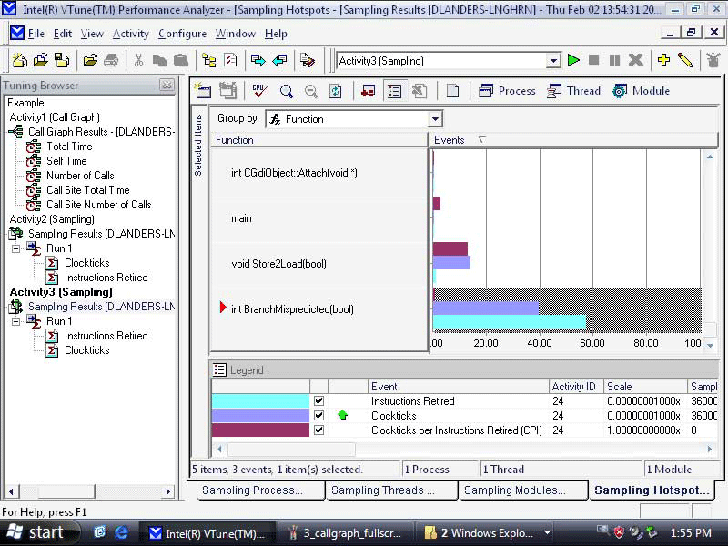
VTune性能分析器——取样
VTune性能分析器中的取样功能可以帮助开发者分辨程序中最消耗时间的函数和模块，并给出操作系统和应用程序的详细视图。

Slide 7
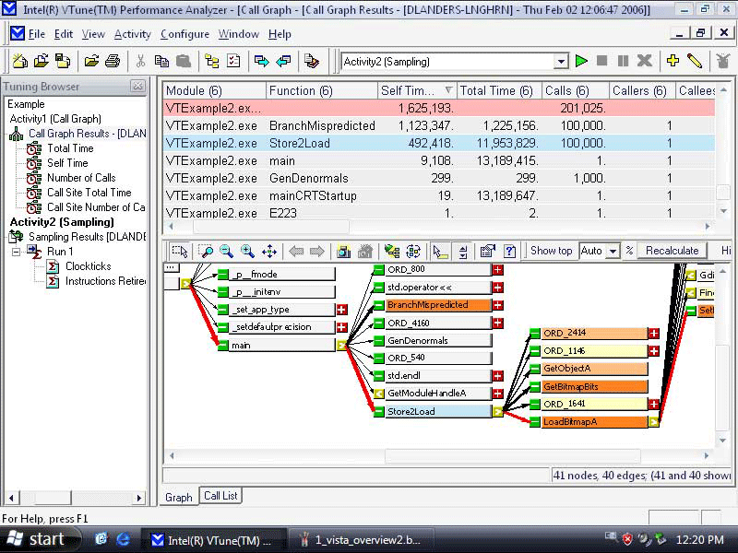
VTune性能分析器——调用曲线图
调用曲线图通过分析程序运行时函数的入口点和出口点，生成一张调用曲线图并且确定调用顺序和显示关键路径。

Slide 8
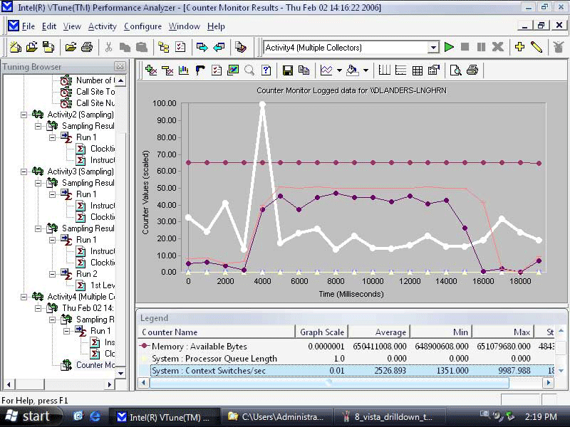
VTune性能分析器——计数器监控器
计数器监控器在运行时跟踪系统活动，确定是否会因为可用内存减少或文件输入/输出性能问题而导致应用程序速度变慢。

Slide 9
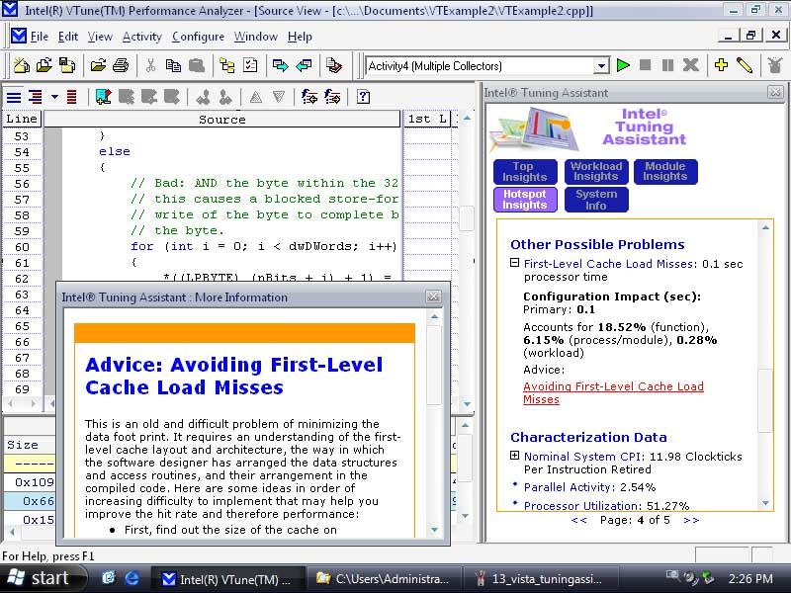
VTune性能分析器——调优助手
根据丰富的知识库分辨性能问题，自动推荐代码改进办法，帮助提高开发者的工作效率。它提供了基于性能计数器的视图，以及关于Windows操作系统和英特尔最新处理器的建议，以及源代码的改进建议。

Slide 10
三、 MKL数学核心函数库
英特尔数学核心函数库（MKL）是一套经过高度优化的、线程安全的数学例程、函数，它们专门针对计算性能要求很高的科学、工程及金融等领域的应用程序而设计。
此内核库的功能领域包括：
  线性代数 ——BLAS、LAPACK
  ScaLAPACK
  PARDISO稀疏矩阵解算器
  离散傅立叶变换（DFTs）
  矢量数学库（Vector Math Library，VML）
  矢量统计库（VSL）——随机数生成器

Slide 11
四、 Thread Checker线程检查器
可快速查找和修复Win和OpenMP线程软件中的bug。它监控程序执行过程中的线程行为，发现其中存在的竞争现象、线程阻塞以及潜在的线程死锁问题，提示同线程错误相关的源代码位置、侵权变量以及堆栈跟踪等。

Slide 12
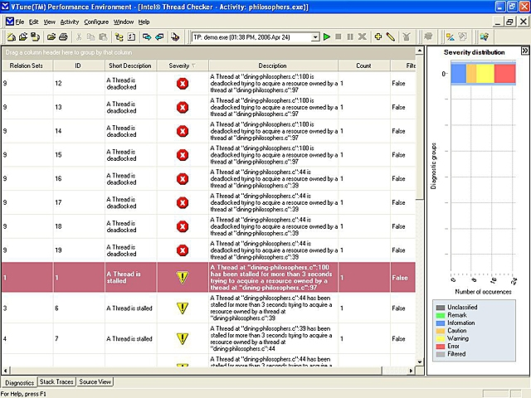
Thread Checker线程检查器

Slide 13
五、 Thread Profiler线程档案器
可以帮助调整Win32和OpenMP线程化软件的性能。该工具通过监控程序的运行来检测线程性能的相关问题，包括线程过载和同步冲突，能够帮助查找负载平衡, 同步开销等线程性能问题。可以进行关键路径分析。
线程档案器功能
  Win32线程分析能力
  OpenMP线程分析能力

Slide 14
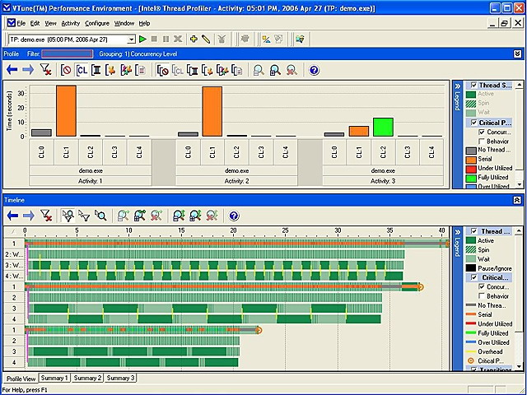
Thread Profiler线程档案器

